Slide 1

Python
PyQt avec QtDesigner pour l’IHM
Toumi
toumiab@ensta-bretagne,fr

Slide 2
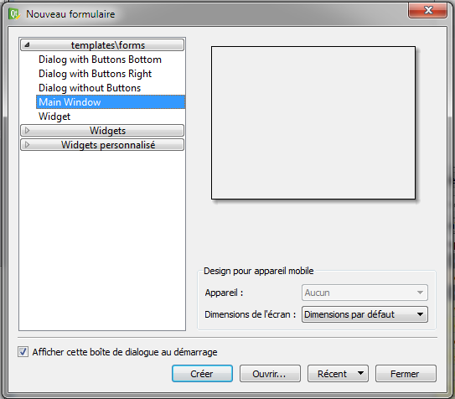
IHM avec PyQT
QtDesigner
Qt Designer est un outil de design pour QT,
Permet de lier le langage Python avec la bibliothèque Qt.
QtDesigner est fourni avec WinPython installé sur les machines de l’école.
Permet de réaliser une Interface Homme Machine IHM (ou GUI pour Graphic User Interface) par le biais d'un système de glisser-déposer.
2

Slide 3
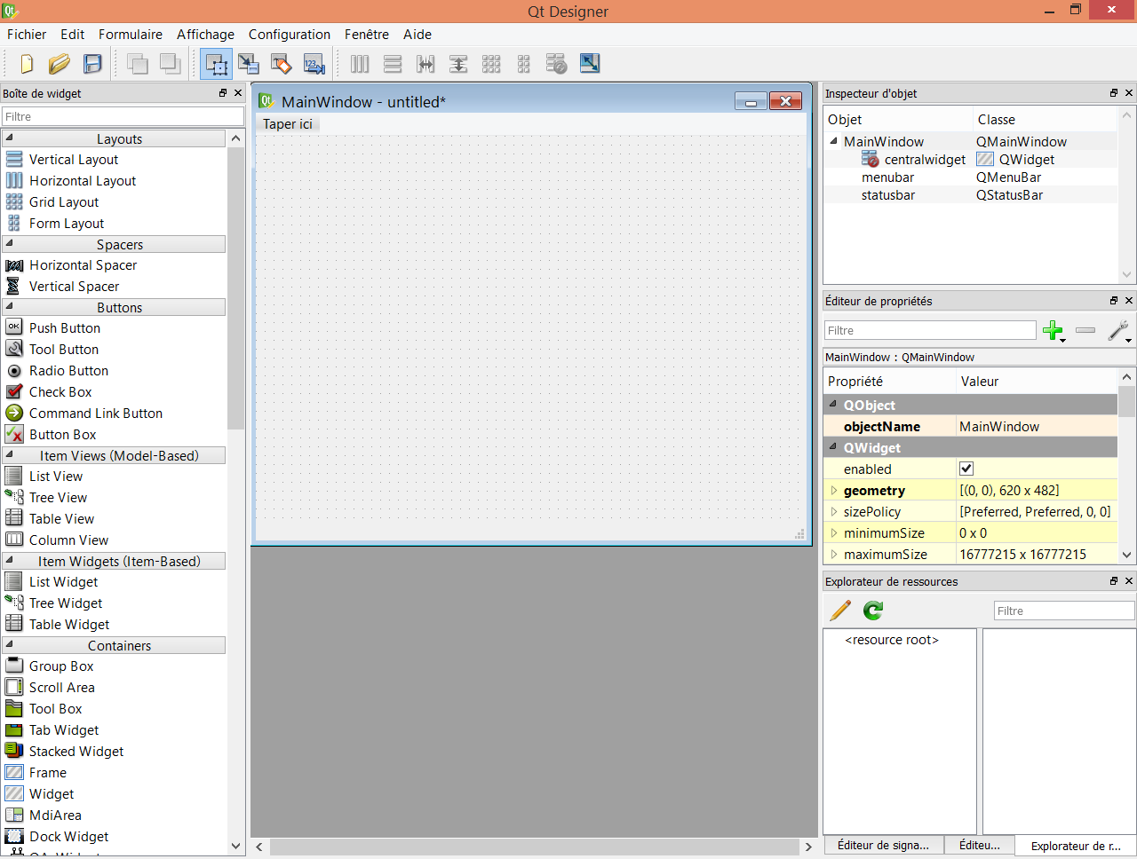
IHM avec PyQT
QtDesigner :
Fenêtre principale
1
5
2
3
4
6
3

Slide 4
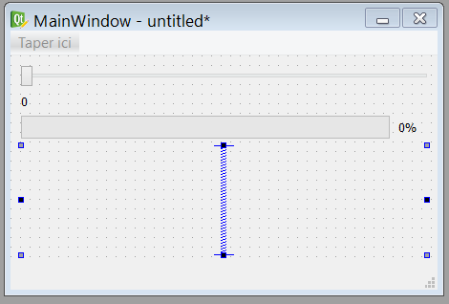
QtDesigner
Il permet de réaliser une Interface Homme Machine IHM (ou GUI pour Graphic User Interface) par le biais d'un système de glisser-déposer
Exemple :
  Qslider
  QLabel
  QProgressBar
  QGridLayout
  Spacer (H/V)
  Barre d’outil/barre d’état
Visualiser l’aperçu de votre fenêtre
  CTRL+R ou F3
4

Slide 5
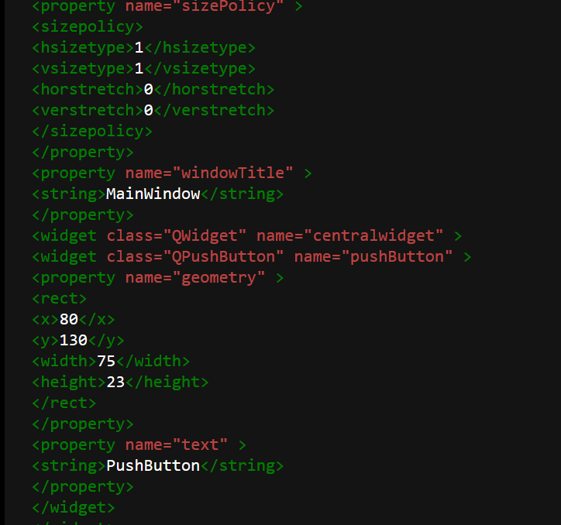
PyQT
QtDesigner
QtDesigner fournit un fichier .ui (fichier XML)
Utilisation :
Par appel dynamique du fichier « .ui ». Exemple monAppli.ui
Par dérivation de la classe QmainWindow
Par dérivation multiples des classes QmainWindow et Ui_MainWindow
5

Slide 6
PyQT
QtDesigner
Par appel dynamique du fichier « .ui ». Exemple monAppli.ui
Par dérivation de la classe QmainWindow
Par dérivation multiples des classes QmainWindow et Ui_MainWindow
Transformation : via la commande pyuic5
>>pyuic5 -x MonAppli.ui -o MonAppli.py
Syntaxe générale :
>>pyuic5 [options] LeFichier.ui
Options | Utilité
-h ou --help | Un message d' aide apparaît à la sortie
-version | Le numéro de version est écrit sur la sortie.
i N ou --indent=N | Le code source Python généré sera indenté de n espaces par défaut. Si N=0 des tabulations sont utilisées au lieu des espaces La valeur par défaut est N=4
-o Fichier ou --output=Fichier | Le source est généré dans un fichier dont il faut donner l' extension ".py"
-p ou --preview | L'interface est générée dynamiquement, et aucun source Python n'est créé.
-x ou --execute | Le code source généré comportera un petit bout de code supplémentaire pour être exécutable.
6

Slide 7
PyQT
QtDesigner
Transformation : via la commande pyuic5 - Exemple de code généré
>>pyuic5 -x MonAppli.ui -o ui_principal.py
import sys
from PyQt5 import QtCore, QtWidgets
class Ui_MainWindow(object):
def setupUi(self, MainWindow):
MainWindow.setObjectName("MainWindow")
self.centralwidget = QtWidgets.QWidget(MainWindow)
self.pushButton= QtWidgets.QPushButton(self.centralwidget)
self.pushButton.setGeometry(QtCore.QRect(80,130,75,23))
…
if __name__ == "__main__":
app = QtWidgets.QApplication(sys.argv)
MainWindow = QtGui.QMainWindow()
ui = Ui_MainWindow()
ui.setupUi(MainWindow)
MainWindow.show()
sys.exit(app.exec_())
Une classe Ui_NomClasse est générée
setupUi() : méthode qui crée les composants graphiques
7

Slide 8
IHM avec PyQT
QtDesigner
Qt Designer est un outil de design pour QT,
Permet de lier le langage Python avec la bibliothèque Qt.
QtDesigner est fourni avec WinPython installé sur les machines de l’école.
Permet de réaliser une Interface Homme Machine IHM (ou GUI pour Graphic User Interface) par le biais d'un système de glisser-déposer.
8

Slide 9
PyQT
QtDesigner
Appel dynamique du fichier .ui
From PyQt import uic
if __name__ == "__main__":
app = QtGui.QApplication(sys.argv)
ui = uic.loadUi("monAppli.ui")
ui.show()
sys.exit(app.exec_())
…
if __name__ == "__main__":
app = QtGui.QApplication(sys.argv)
MainWindow = QtWidgets.QMainWindow()
ui =Ui_MainWindow()
ui.setupUi(MainWindow)
MainWindow.show()
sys.exit(app.exec_())
Remarque :
Solution assez limitée
Aucune modification n’est possible (ajout des slot, ….)
9

Slide 10
PyQT
QtDesigner
Appel dynamique du fichier .ui
Par dérivation simple
from ui_principal import Ui_MainWindow
from PyQt5 import QtGui, uic
class MonAppli(QtWidgets.QMainWindow):
def __init__(self):
super.__init__() # Configure l'interface utilisateur.
self.ui = Ui_MainWindow()
self.ui.setupUi(self)
# Connecte le bouton.
self.ui.pushButton.clicked.connect(self.message)
def message(self):
print (‘traitement à faire le bouton’ )
if __name__ == "__main__":
app = QtWidgets.QApplication(sys.argv)
window = MonAppli()
window.show()
sys.exit(app.exec_())
Self.ui = uic.loadUi(« monAppli.ui")
Remarque :
Permet d’ajouter des objets et des méthodes
Accéder aux Widget via une variable d’instance self.ui
10

Slide 11
PyQT
QtDesigner
Appel dynamique du fichier .ui
Par dérivation simple
Derivation multiple (QMainWindow, Ui_MainWindow)
import sys
from PyQt5 import QtWidgets, QtCore
from ui_principal import Ui_MainWindow
class MonAppli (QtWidgets.QMainWindow, Ui_MainWindow):
def __init__(self):
QtWidgets.QMainWindow.__init__(self)
Ui_MainWindow.__init__(self)
self.setupUi(self)
self.pushButton.clicked.connect(self.message)
def message(self):
print (« traitement à faire le bouton" )
if __name__ == "__main__":
app = QtWidgets.QApplication(sys.argv)
window = MonAppli()
window.show()
sys.exit(app.exec_())
Remarque :
Permet de personnaliser la fenêtre
Accéder directement aux Widget
11

Slide 12


A vous de jouer
Projet informatique
YOU ARE LOOKING AT
12
C. Osswald
Python; QT
12

